Slide 1
SPEEDING UP KRYLOV SUBSPACE METHODS FOR COMPUTING f(A)b VIA RANDOMIZATION
Команда: speedruners
Участники: Владимир Добрыгин, Газиз Абдрахман, Владислав Гаухов
https://github.com/loadi1/nla_ploj2

Slide 2
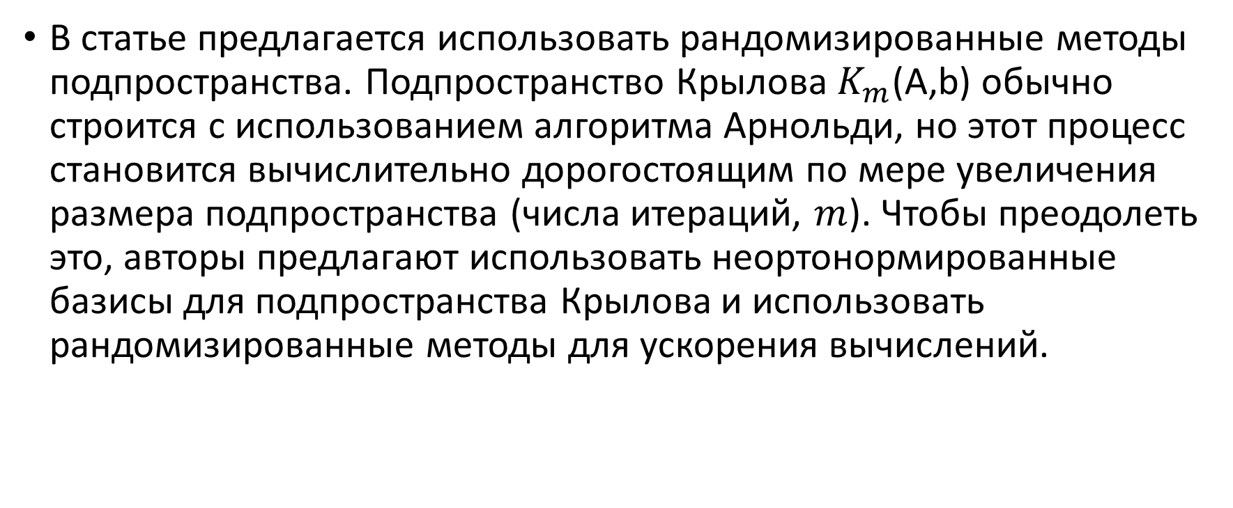
Основная идея
В статье предлагается использовать рандомизированные методы подпространства. Подпространство Крылова $K_{m}$(A,b) обычно строится с использованием алгоритма Арнольди, но этот процесс становится вычислительно дорогостоящим по мере увеличения размера подпространства (числа итераций, $m$). Чтобы преодолеть это, авторы предлагают использовать неортонормированные базисы для подпространства Крылова и использовать рандомизированные методы для ускорения вычислений.

Slide 3
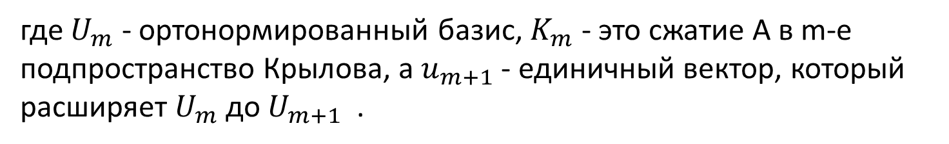
Как считать по Арнольди
где $U_{m}$ - ортонормированный базис, $K_{m}$ - это сжатие A в m-е подпространство Крылова, а $u_{m+1}$ - единичный вектор, который расширяет $U_{m}$ до $U_{m+1}$.

Slide 4
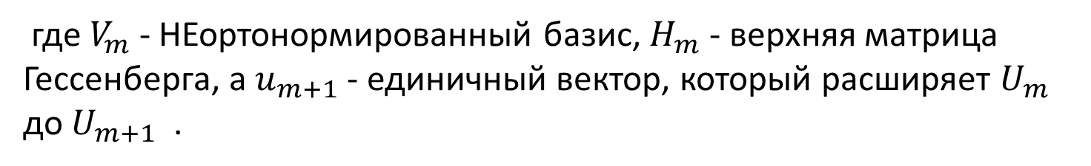
Как считают в статье
где $V_{m}$ - НЕортонормированный базис, $H_{m}$ - верхняя матрица Гессенберга, а $u_{m+1}$ - единичный вектор, который расширяет $U_{m}$ до $U_{m+1}$.

Slide 5
Концепция наброска
Ключевая идея заключается в использовании матрицы эскиза Θ∈s × n, где s выбирается таким образом, что m < s ≪ n.
Эта матрица эскиза используется для проецирования как текущего базиса, так и нового вектора в пространство меньшей размерности. В этом сокращенном пространстве процесс ортогонализации намного дешевле. Алгоритм работает следующим образом:

Slide 6
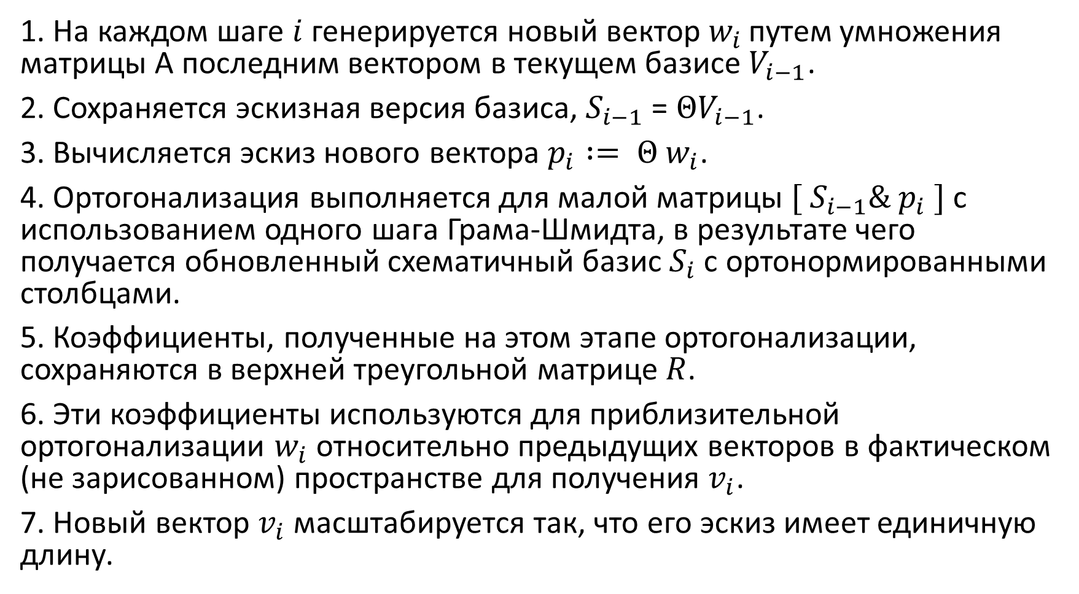
1. На каждом шаге $i$ генерируется новый вектор $w_{i}$ путем умножения матрицы A последним вектором в текущем базисе $V_{i−1}$.
2. Сохраняется эскизная версия базиса, $S_{i−1}$ = $ΘV_{i−1}$.
3. Вычисляется эскиз нового вектора $p_{i} := Θ w_{i}$.
4. Ортогонализация выполняется для малой матрицы $[ S_{i−1}\& p_{i} ]$ с использованием одного шага Грама-Шмидта, в результате чего получается обновленный схематичный базис $S_{i}$ с ортонормированными столбцами.
5. Коэффициенты, полученные на этом этапе ортогонализации, сохраняются в верхней треугольной матрице $R$.
6. Эти коэффициенты используются для приблизительной ортогонализации $w_{i}$ относительно предыдущих векторов в фактическом (не зарисованном) пространстве для получения $v_{i}$.
7. Новый вектор $v_{i}$ масштабируется так, что его эскиз имеет единичную длину.

Slide 7
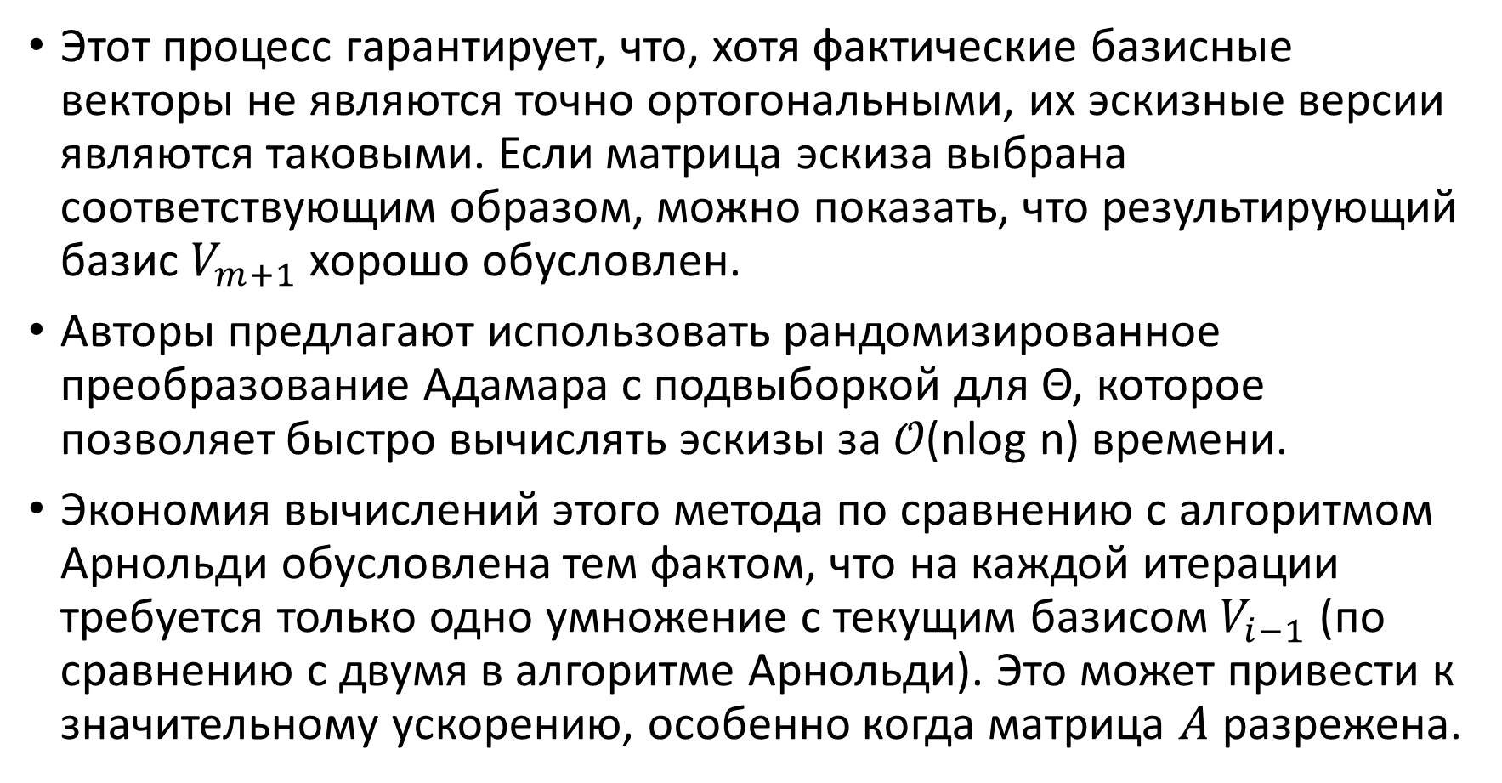
Этот процесс гарантирует, что, хотя фактические базисные векторы не являются точно ортогональными, их эскизные версии являются таковыми. Если матрица эскиза выбрана соответствующим образом, можно показать, что результирующий базис $V_{m+1}$ хорошо обусловлен.
Авторы предлагают использовать рандомизированное преобразование Адамара с подвыборкой для Θ, которое позволяет быстро вычислять эскизы за 𝒪(nlog n) времени.
Экономия вычислений этого метода по сравнению с алгоритмом Арнольди обусловлена тем фактом, что на каждой итерации требуется только одно умножение с текущим базисом $V_{i−1}$ (по сравнению с двумя в алгоритме Арнольди). Это может привести к значительному ускорению, особенно когда матрица $A$ разрежена.

Slide 8
Метод усеченной ортогонализации является примером компромисса между эффективностью вычислений и численной точностью. Ограничивая процесс ортогонализации, он позволяет ускорить вычисления, что может быть особенно полезно при решении очень больших задач, где полная ортогонализация невозможна.

Slide 9
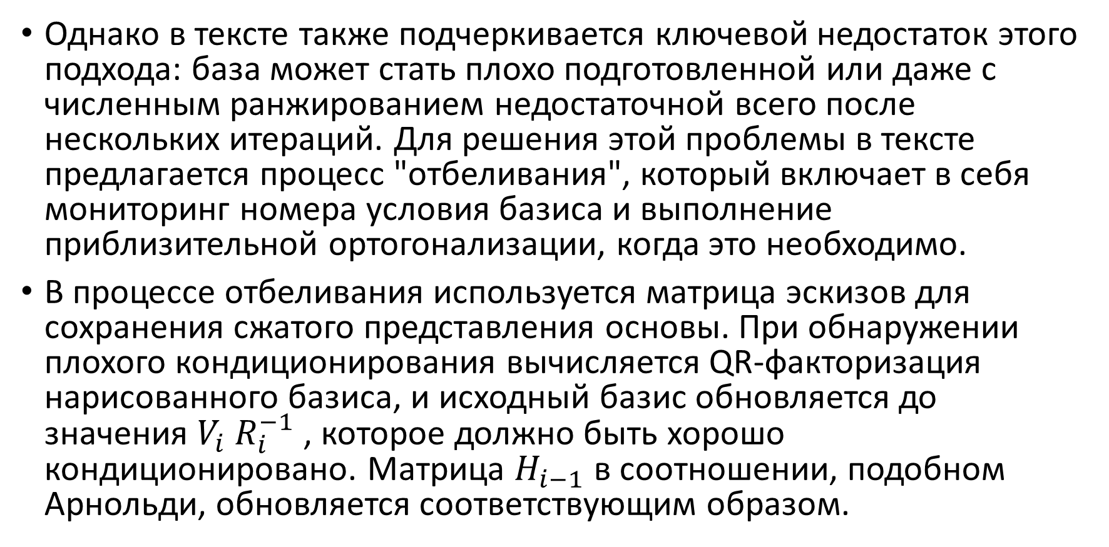
Однако в тексте также подчеркивается ключевой недостаток этого подхода: база может стать плохо подготовленной или даже с численным ранжированием недостаточной всего после нескольких итераций. Для решения этой проблемы в тексте предлагается процесс "отбеливания", который включает в себя мониторинг номера условия базиса и выполнение приблизительной ортогонализации, когда это необходимо.
В процессе отбеливания используется матрица эскизов для сохранения сжатого представления основы. При обнаружении плохого кондиционирования вычисляется QR-факторизация нарисованного базиса, и исходный базис обновляется до значения $V_{i}$ $R_{i}^{−1}$, которое должно быть хорошо кондиционировано. Матрица $H_{i−1}$ в соотношении, подобном Арнольди, обновляется соответствующим образом.

Slide 10
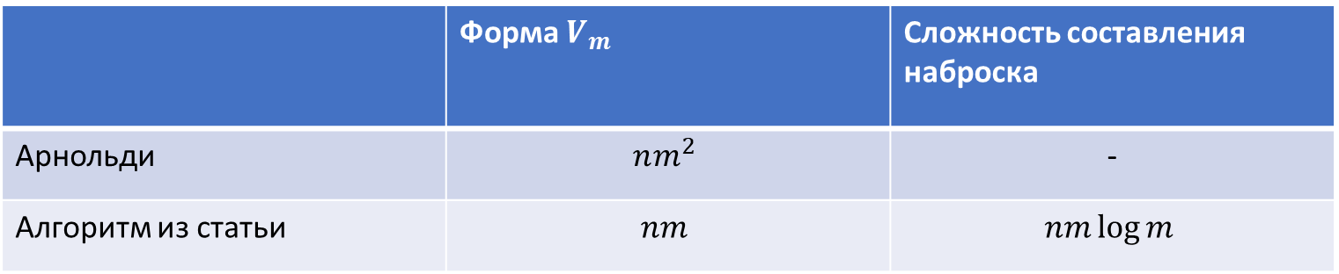
 | Форма $V_{m}$ | Сложность составления наброска
Арнольди | $$nm^{2}$$ | -
Алгоритм из статьи | $$nm$$ | $$nm\log{m}$$

Slide 11
